Slide 1
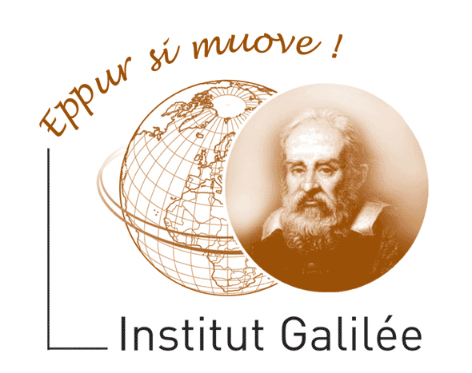

Projet ML-IOT
M2 PLS.
Réalisé par : Katia CHAIBI
Sami KHELLAFI
Omar DJAGHMOUM
Ahmed ABDELHAMID.
Année: 2020-2021

Slide 2
PLAN
Introduction
Présentation de projet.
Activités réalisées par chacun.
Reconnaissance faciale.
Détection des mouvements d’un visage.
Reconnaissance des différents objets.
Difficultés rencontrées.
Aspects d’amélioration.
Conclusion.

Slide 3
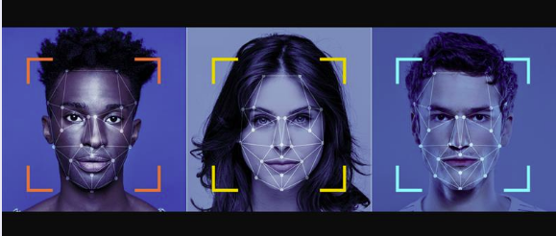
Introduction

Slide 4
Présentation de projet:
  Le but de notre projet est de réaliser un système de surveillance d’examens à distance capable de détecter une tentative de triche.
  L’idenfication des étudiants via la reconnaissance faciale.
  Détection de l’orientation de visage par la reconnaissance de différents mouvements de visage.

Slide 5
  Activités réalisées par chacun:
Katia CHAIBI
Sami KHELLAFI
Omar DJAGHMOUM
Ahmed ABDELHAMID

Slide 6
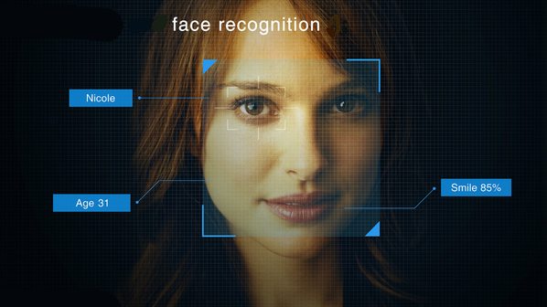
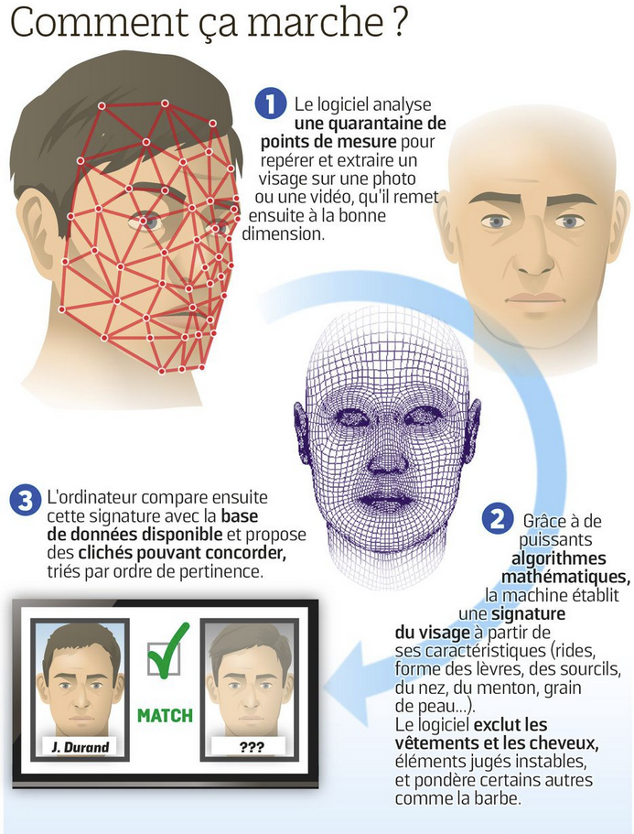
  Reconnaissance faciale:
  Détection d’un visage avec la webcam en temps réel.
Notes:
Le but était:
Afficher des livres et projeter des films
Créer automatiquement des références entre les différents médias
Le Memex disposait de plusieurs fonctionnalités qui préfigurent ce que nous trouvons actuellement sur nos ordinateurs et Internet, notamment les liens hypertextes

Slide 7
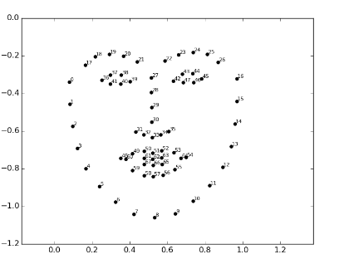
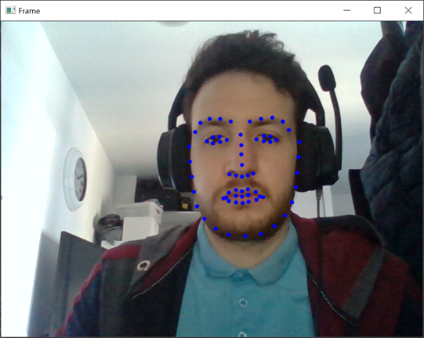
  Détection des mouvements d’un visage:
  Détection des rotations du visage à partir d’une vidéo en temps réel.
Notes:
Le but était:
Afficher des livres et projeter des films
Créer automatiquement des références entre les différents médias
Le Memex disposait de plusieurs fonctionnalités qui préfigurent ce que nous trouvons actuellement sur nos ordinateurs et Internet, notamment les liens hypertextes

Slide 8
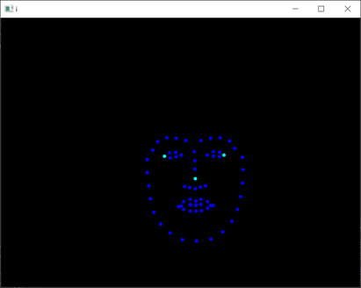
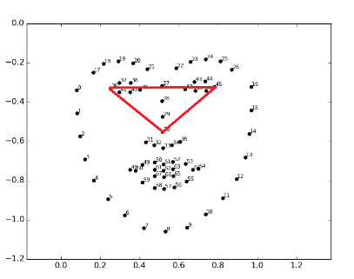
Détection des mouvements d’un visage:

Slide 9
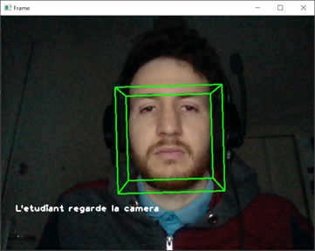
Détection des mouvements d’un visage:

Slide 10
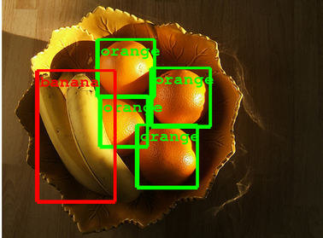
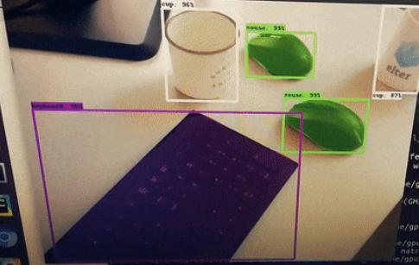
  Reconnaissance des différents objets:
  Notre système est capable de détecter diverses objets ( objets de triche,...).
Notes:
Sketchpad est un logiciel programmé par Ivan Sutherland pour son mémoire de doctorat, le système fût présenté pour la première fois en 1963.Fonctionnant sur un ordinateur "Lincoln Laboratory" TX-2 du MIT (Massachusetts Institute of Technology), Sketchpad comportait des fonctionnalités extrêmement avancées.
Très inspiré des travaux de Vannevar Bush sur le Memex, Ivan Sutherland à imaginer une interface qui permettait de dessiner directement sur l'écran les objets désirés à l'aide d'un stylo optique. Une fois formé, il était possible de sélectionner un objet pour le modifier,dupliquer des éléments en faisant un copier / coller, une première à l'époque, un standard de nos jours.

Slide 11
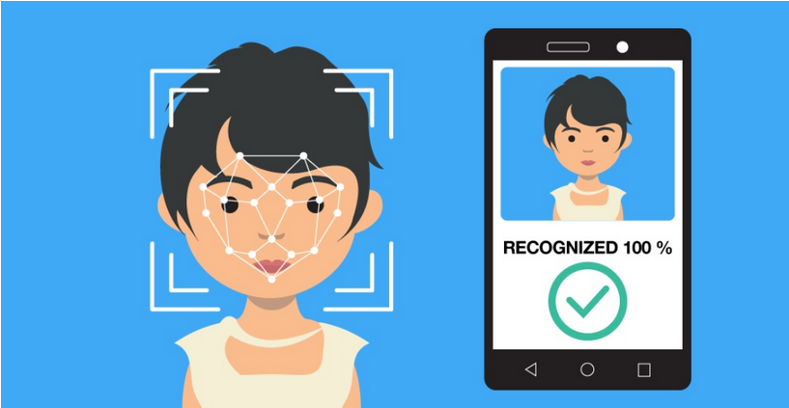
Difficultés rencontrées:
Problème d’intégration de la librairie recognition-face à Collab.
Connexion d’une deuxième caméra ( caméra du téléphone).

Slide 12
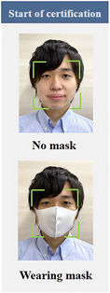
Aspects d’amélioration:
Notre système peut être améliorer pour une éventuelle utilisation dans d’autres domaines telle que la sécurité publique (la lutte contre la covid19).

Slide 13
Conclusion:

